Slide 1
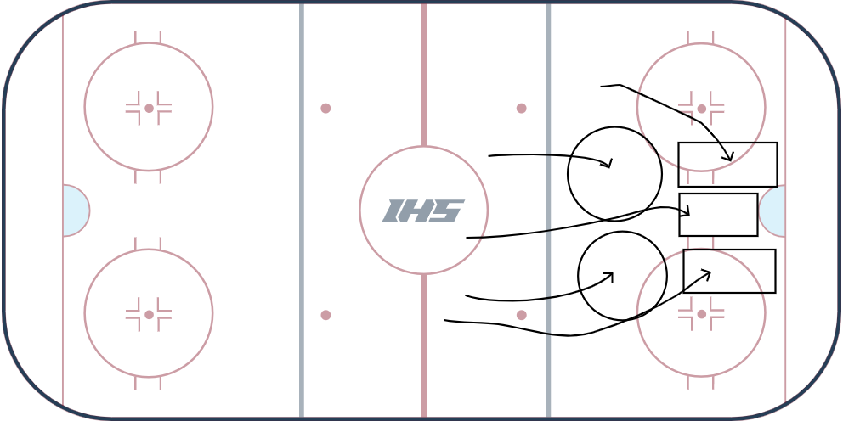
Anfall RETURYTORNA
Description
30 procent av alla mål görs på returer.
Vid skott vill vi ha spelare i alla returytorna.
Spelare som har puck blir defensiv om passning går till back som fyller på Gör er alltid beredda på direktskott vid anfall
sätter press på kassen, starka framför målet Stå upp - MARKERA NÄRVARO
Draw drills for FREE at IceHockeySystems.com

